Slide 1





O cuidado da pessoa com Hanseníase na Atenção Primária em Saúde
Coordenação de Atenção às Condições Crônicas Transmissíveis na APS (COCT)
Coordenação Geral de Atenção às Condições Crônicas na APS (CGCOC) Departamento de Promoção da Saúde (Depros) Secretaria de Atenção Primária à Saúde (Saps)

Slide 2

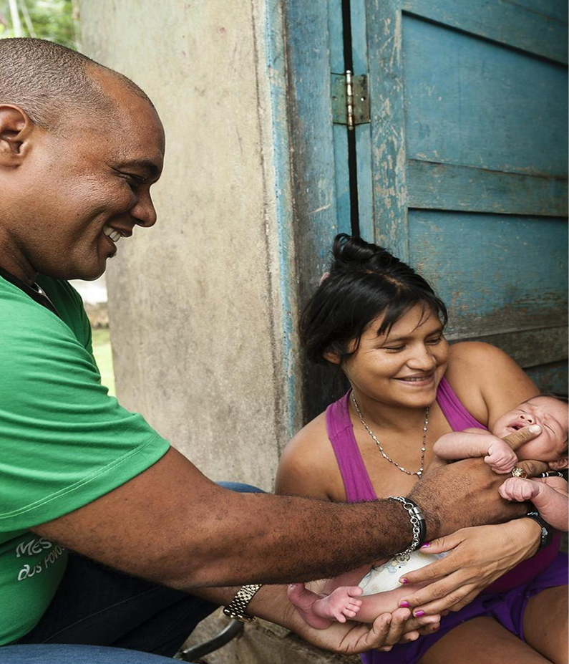
A APS é o primeiro nível de atenção e abrange ações de promoção, prevenção e proteção da saúde, bem como diagnóstico, tratamento, reabilitação, redução de danos e vigilância em saúde.
A APS é portanto o ponto de partida para o cuidado integral.

Slide 3
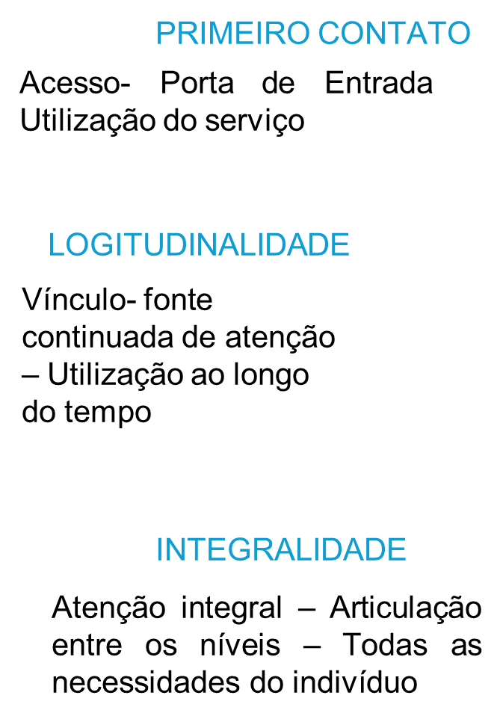

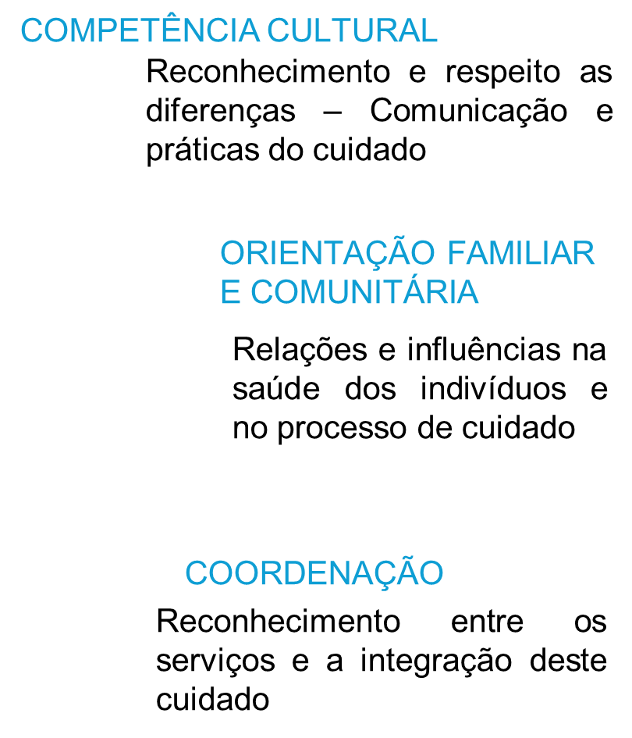
Atributos da APS

Slide 4
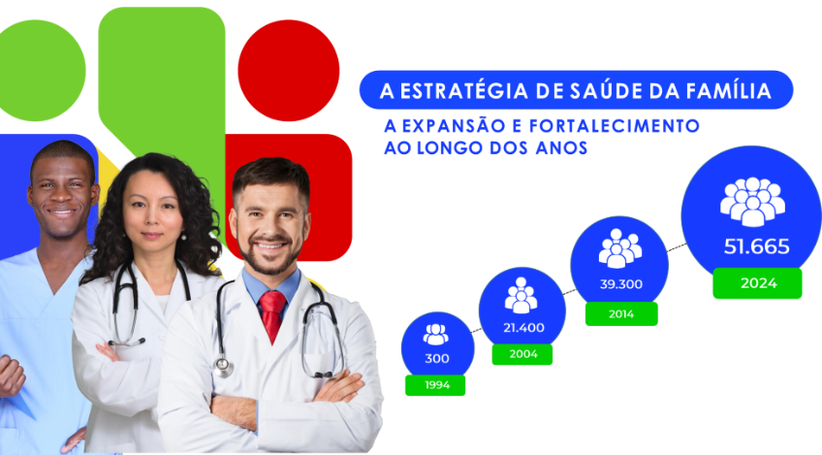
Fortalecimento da APS

Slide 5
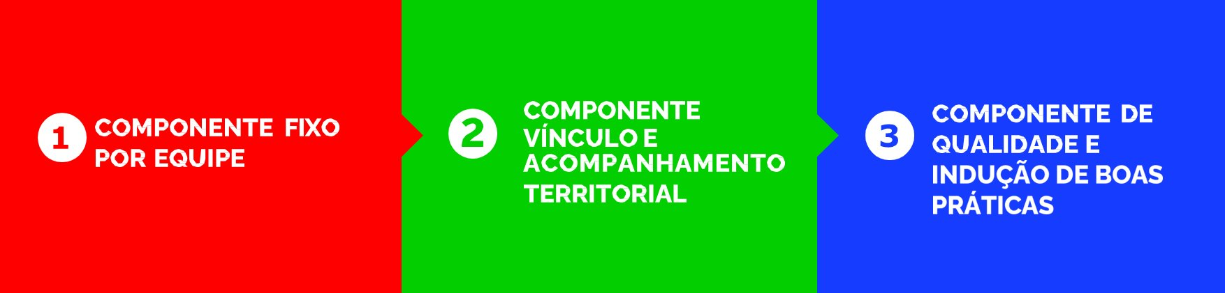
Novo financiamento
Componente Equidade: classificação que considera o Índice de Vulnerabilidade Social (IVS) e o porte populacional dos municípios.
Componente de Vínculo e Acompanhamento Territorial: classificação sob critérios demográficos (< 5 anos e > 60 anos) e de vulnerabilidade (BPC e PBF), completude do cadastro, acompanhamento e atendimento das pessoas vinculadas.
Componente de Qualidade: classificação no alcance dos indicadores e indutores de boas práticas.

Slide 6
Componente de Qualidade
É uma forma de reconhecer e apoiar as equipes de saúde que oferecem um cuidado mais completo e mais próximo das pessoas e comunidades.
Quando a equipe acompanha bem as pessoas, registra corretamente os atendimentos e garante acesso, vínculo e continuidade do cuidado, ela recebe mais recursos para melhorar o serviço.
Com o novo modelo de financiamento da Atenção Primária, as equipes passam a receber mais recursos.
O repasse federal destinado às equipes da Saúde da Família (eSF) apresentou aumento expressivo de aproximadamente 33% comparando com os valores dos exercícios financeiros de 2023 e 2024.

Slide 7
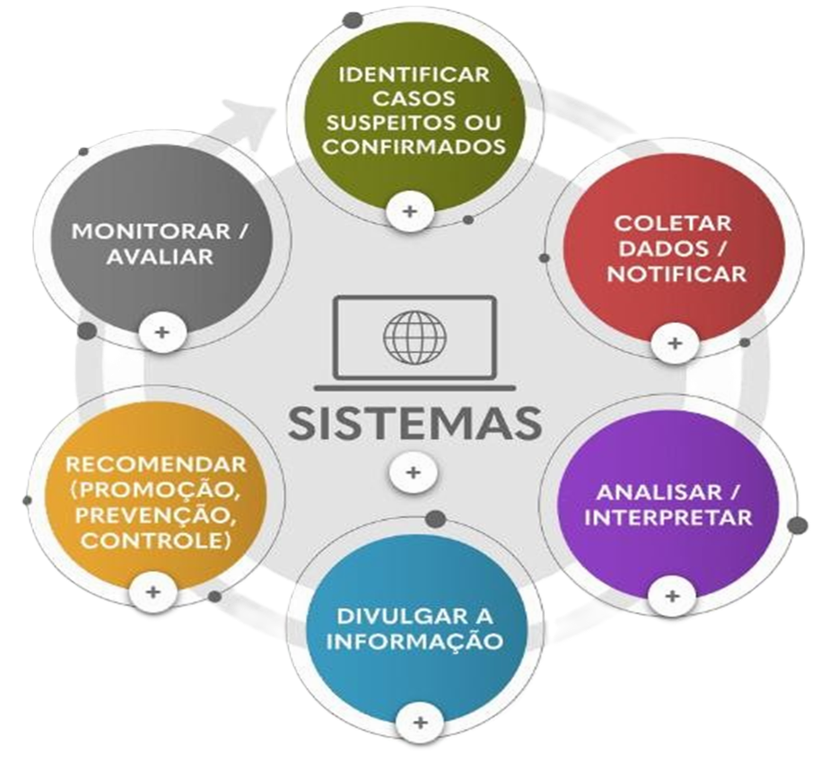
Monitoramento
O monitoramento é importante para identificar, acompanhar e prevenir doenças, protegendo a saúde das pessoas e da comunidade.
Para que o monitoramento seja possível é necessário o registro qualificado. Esses registros mostram o que está acontecendo com a saúde das pessoas e da comunidade.
Sem registro, as ações não aparecem. O registro permite identificar onde estão os casos, acompanhar as pessoas ao longo do tempo e planejar ações para prevenir doenças e cuidar melhor da população.
Quando a equipe registra corretamente, o trabalho realizado passa a contar para o planejamento, o financiamento e o fortalecimento da Atenção Primária à Saúde

Slide 8
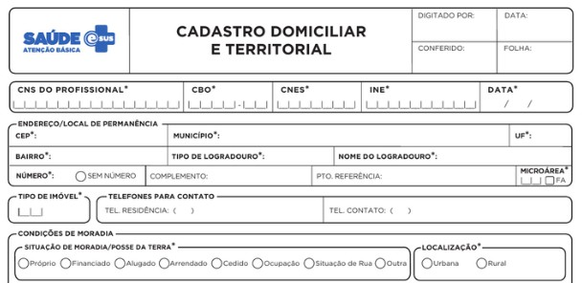
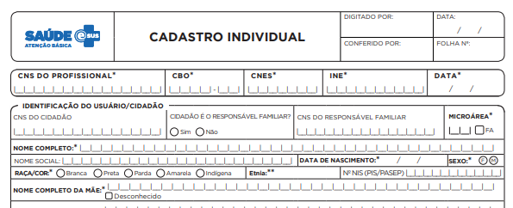
Informações estratégicas
Cadastro Domiciliar • Número de moradores no domicílio • Número de cômodos e número de pessoas por dormitório • Condições de saneamento básico
• Tipo de moradia e situação de vulnerabilidade • Presença de famílias numerosas ou convivência prolongada no mesmo espaço
Cadastro Individual • Endereço completo e atualizado (possibilita localização e acompanhamento) • Situação de escolaridade (baixa escolaridade associa-se a maior vulnerabilidade) • Condição de ocupação/trabalho (trabalhos informais e instáveis indicam maior risco social) • Presença de sinais ou queixas relacionadas à pele e nervos (quando referidas)

Slide 9
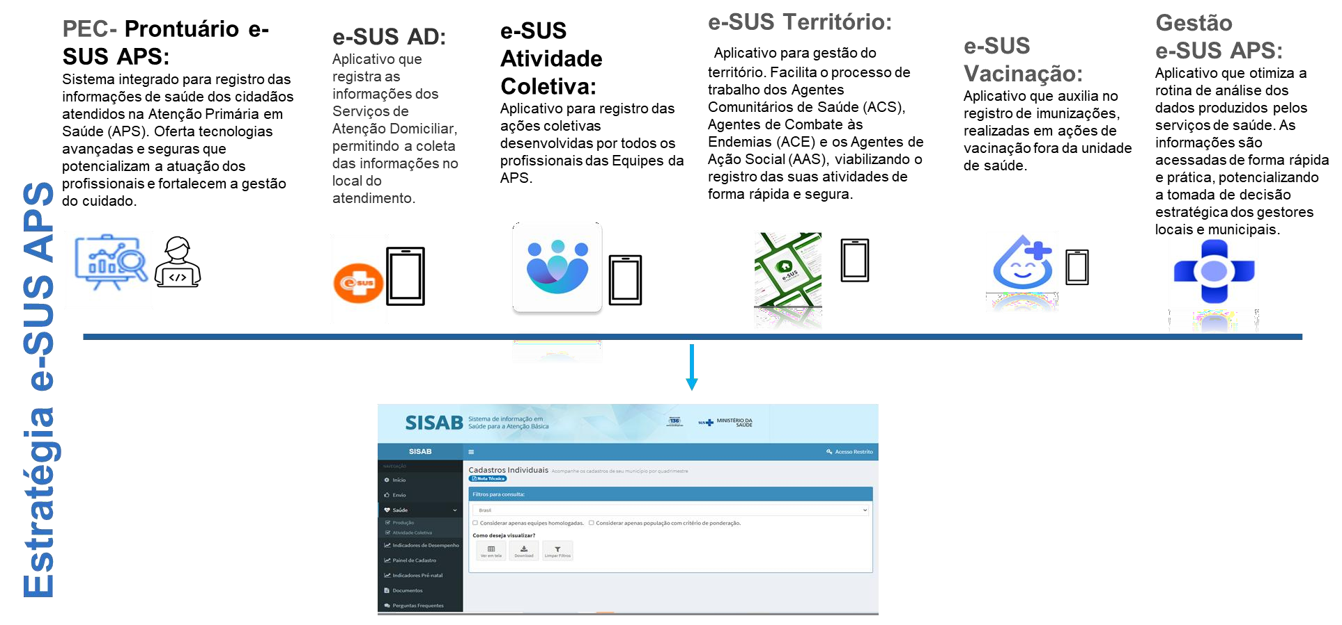


Slide 10
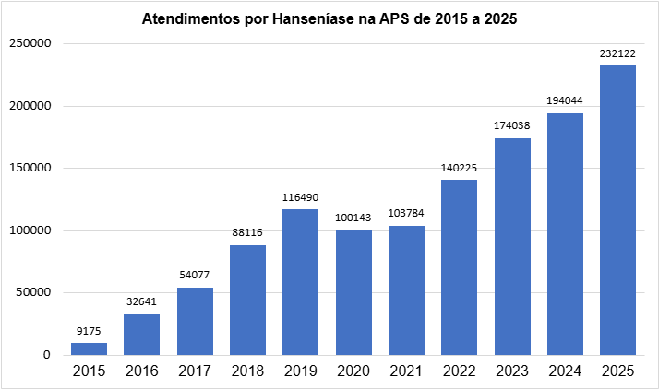
Panorama da Hans. na APS
Fonte: SISAB - extraído em Janeiro/2026

Slide 11
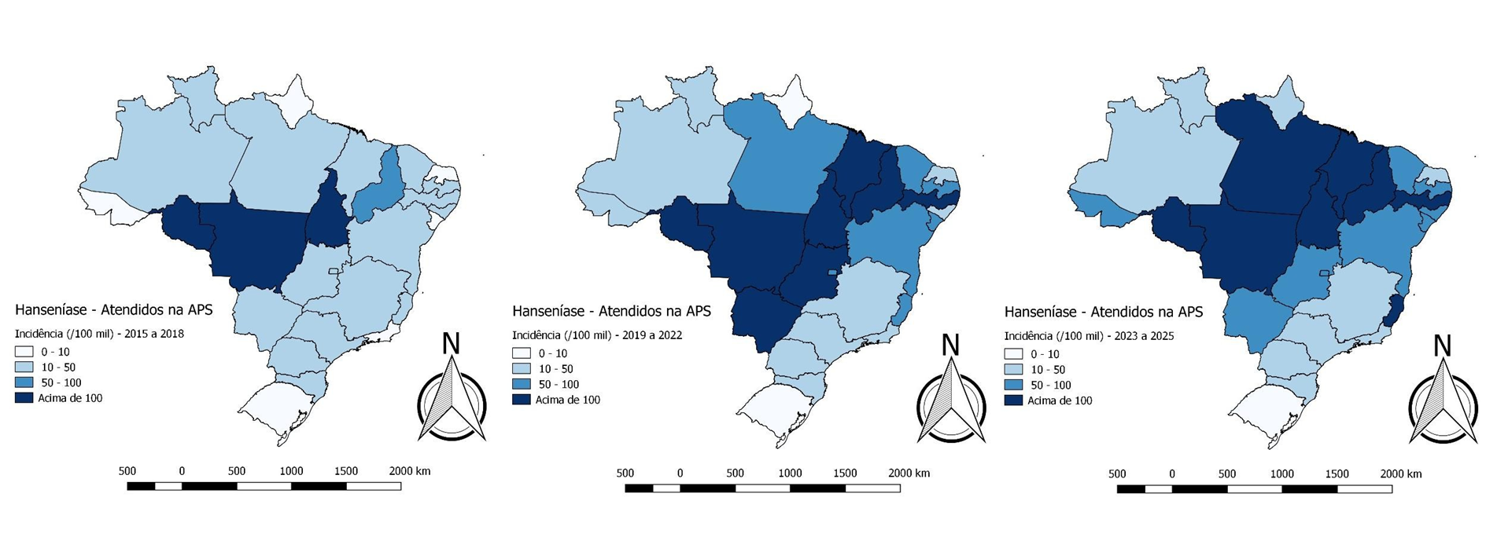
Panorama da Hans. na APS
ATENDIMENTOS NA APS PARA PESSOA COM HANSENÍASE, 2015 A 2025.
Fonte: SISAB - extraído em Outubro/2025

Slide 12
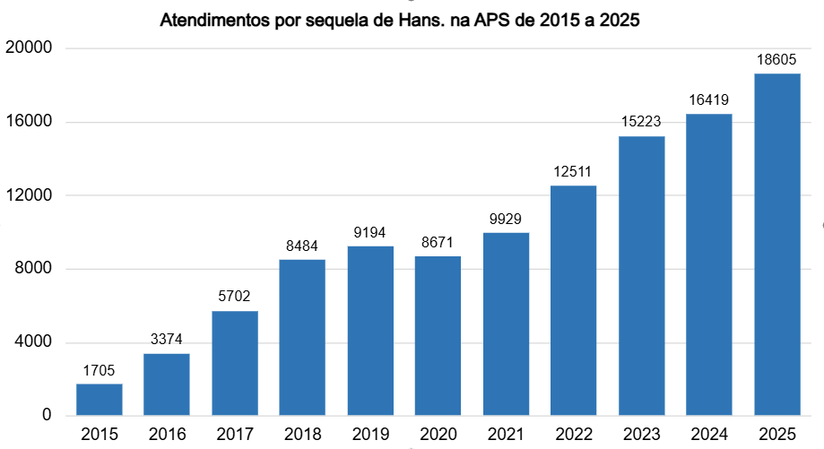
Panorama da Hans. na APS
Fonte: SISAB - extraído em Janeiro de 2026

Slide 13
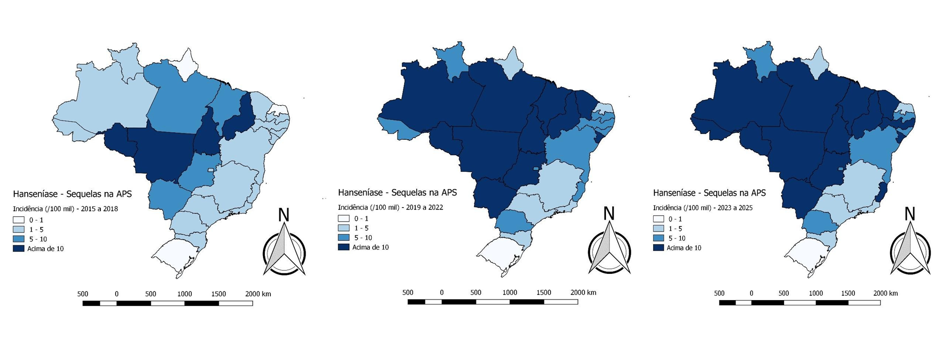
Panorama da Hans. na APS
ATENDIMENTOS NA APS POR SEQUELA DE HANSENIASE DE 2015 A 2025
Fonte: SISAB - extraído em Outubro/2025

Slide 14
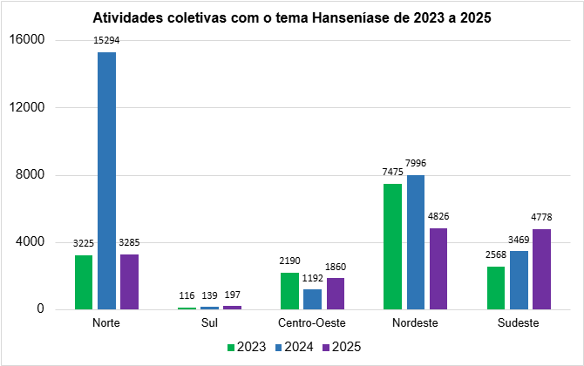
Panorama da Hans. na APS
Fonte: SISAB - extraído em Janeiro de 2025

Slide 15
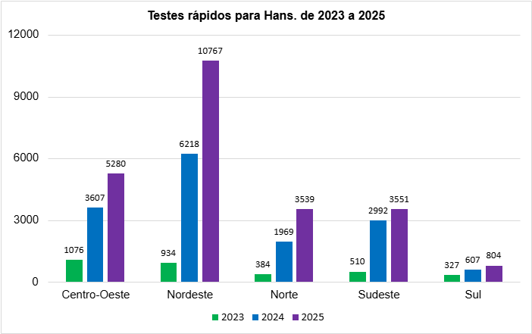
Panorama da Hans. na APS
Fonte: SISAB - extraído em Janeiro de 2026

Slide 16
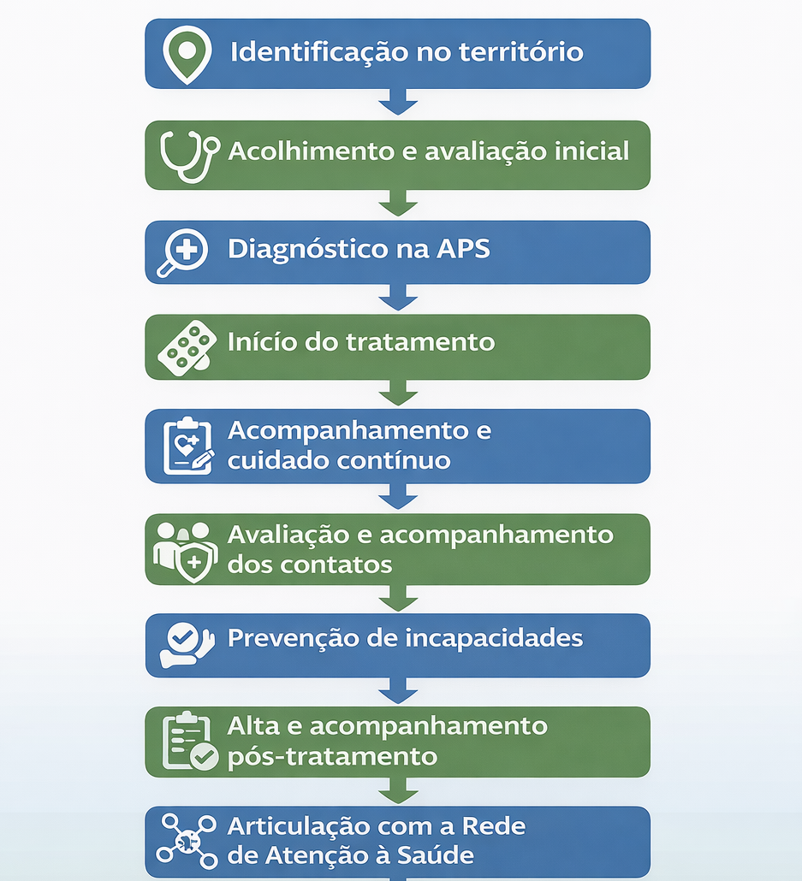
Fluxo
de cuidado
na APS

Slide 17
Próximos passos
Guia Prático de Cuidado à pessoa com Hanseníase na APS
Proposta de linha de cuidado
Novos Sigtaps
03.01.04.019-2-ACOMPANHAMENTO DE PESSOA EM TRATAMENTO DIRETAMENTE OBSERVADO (TDO) DA TUBERCULOSE
03.01.04.020-6 -AVALIAÇÃO DE CONTATOS DE PESSOAS COM TUBERCULOSE

Slide 18

Próximos passos
Estesiômetros

Slide 19
Próximos passos
Intersecionalidade
Ciclos de vida
Áreas de antigas colônias
Reforço de apoio ao MDHC – lei 11520
Conselhos Locais de Saúde

Slide 20

Obrigada!

